Slide 1

«Как у маленького деревца, еле поднявшегося над землей, заботливый садовник
укрепляет корень, от мощности которого зависит жизнь растения на протяжении нескольких десятилетий, так воспитатель должен заботиться о воспитании у своих детей чувства безграничной любви к Родине».
В.А. Сухомлинский
Проект по нравственно-патриотическому воспитанию
«Я и Родина моя!»
Вид проекта: информационно-творческий.
Продолжительность проекта: групповой, долгосрочный (октябрь 2024г. - май-2026г.)
Участники проекта: воспитатели: Доронина М.Б.; Борисенко А.Д.; дети, родители, специалисты ДОО

Slide 2
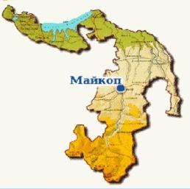
Актуальность
Современные условия жизни привели к ослаблению духовных связей между поколениями. Дети не всегда могут рассказать о своей родине, родном крае, символах, традициях и обычаях проживающих народов.
Родной край - это часть нашей великой страны, поэтому дорога в будущее каждого человека лежит через прошлое и настоящее его малой Родины.
Чувство патриотизма многогранно по своему содержанию и не может быть определено несколькими словами. Оно формируется постепенно в процессе накоплений знаний представлений об окружающем, это и любовь к местам, где родился, и гордость за свой народ, и ощущение неразрывности со всем окружающим миром и желание сохранять и приумножать богатства малой Родины. Чувство любви к родному дому, краю, природе - одно из слагаемых патриотизма
Поэтому начиная с дошкольного возраста необходимо заложить в ребенке интерес к своей родине, ее культуре, традициям, так как воспитание любви и уважения к родной земле, родным местам, культуре является одной из важнейшей составляющей нравственно-патриотического воспитания.
Цель проекта: Воспитание патриотического отношения, чувства любви и гордости к своей малой Родине
Задачи:
Воспитывать любовь и привязанность к своей семье, родному краю, республике Адыгея, стране Россия
Знакомить с символикой государства: гербом, флагом, гимном
Формировать бережное отношение к природе и её обитателям
Сохранять интерес к истории своей страны, к Великой Отечественной войне, осознанное проявление уважения к заслугам и подвигам воинов Великой Отечественной войны
Развивать умение отражать свои впечатления в разнообразной деятельности
Обогащать предметно-развивающую среду группы
В основу решения этих задач положены следующие принципы:
- Принцип учета возрастных особенностей дошкольников;
- Принцип опоры на интересы ребенка;
- Принцип осуществления взаимодействия воспитателя с детьми при
руководящей роли взрослого;
- Принцип наглядности;
- Принцип последовательности;
- Принцип сотрудничества и взаимоотношения с родителями воспитанников

Slide 3

Решение данных задач носит комплексный характер, пронизывает
все виды деятельности дошкольника, охватывает образовательные области,
с учётом ФОП ДО, и возрастных особенностей дошкольника
Интеграция образовательных областей:
СОЦИАЛЬНО - КОММУНИКАТИВНОЕ РАЗВИТИЕ
ПОЗНАВАТЕЛЬНОЕ РАЗВИТИЕ
РЕЧЕВОЕ РАЗВИТИЕ
ХУДОЖЕСТВЕННО - ЭСТЕТИЧЕСКОЕ РАЗВИТИЕ
ФИЗИЧЕСКОЕ РАЗВИТИЕ
Методы проекта:
игровые: дидактические игры, подвижные игры;
словесные: беседы, чтение художественной литературы, заучивание стихотворений, рассказывание, развлечения, чтение и рассказывание стихов, считалок, сказок, загадок, рассматривание картинок;
практические: создание развивающей среды, обеспечивающей развитие интереса и любознательности, экскурсии и наблюдения, формирования знаний о родном крае, дидактические игры, подвижные игры
наглядные: организация выставок, сбор фотоматериалов, рассматривание иллюстраций
Результаты работы в ходе реализации проекта:
- подобран литературный материал о малой Родине, сделан альбом со стихотворениями о Родине, о
республике Адыгея, о родной земле, стихотворения поэтов о нашей Родине, пословицы и поговорки
- приобретён и изготовлен иллюстративный материал по теме:
Карта Российской Федерации, Символика республики Адыгея и России: это герб, флага, изображение
президента РФ-Путина В.В. ;
- фотографии достопримечательностей нашей станицы
- изготовлены дидактические игры;

Slide 4

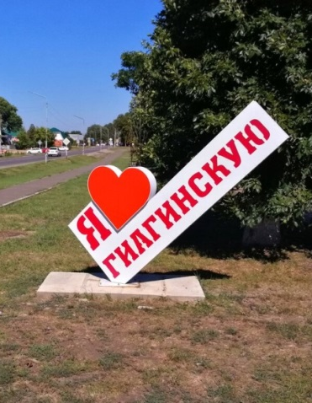


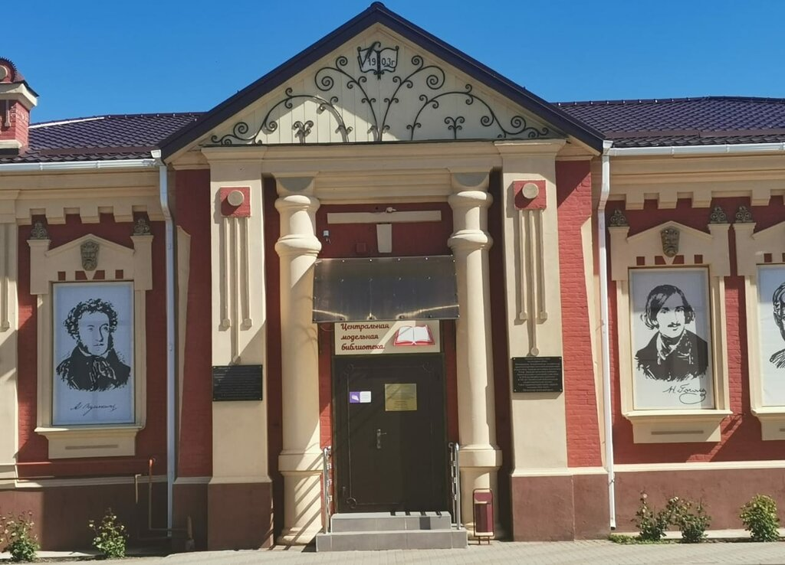
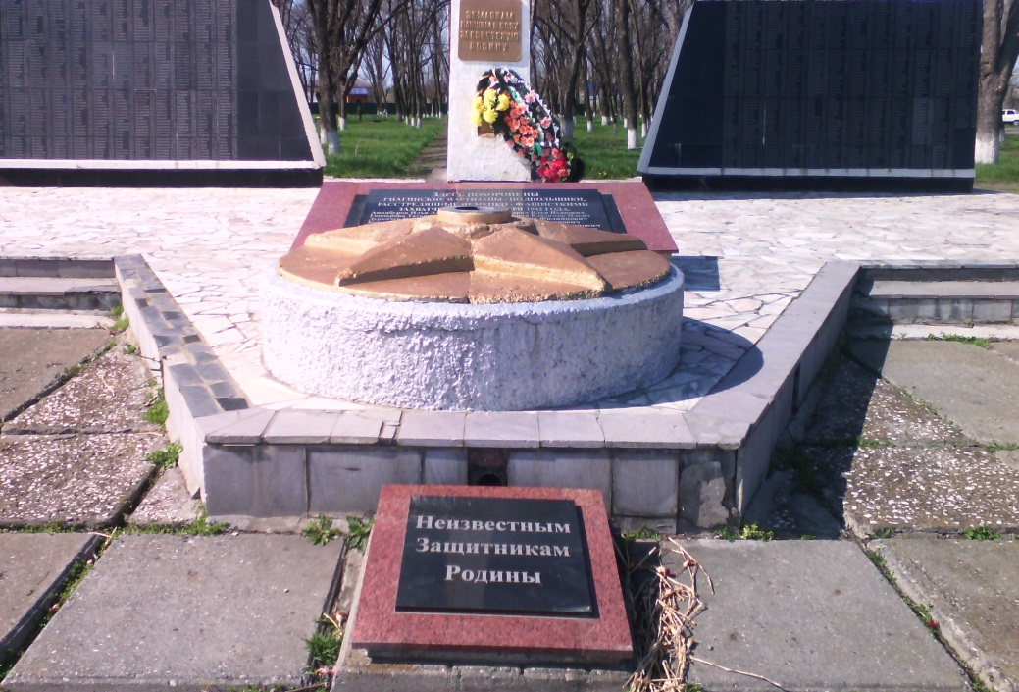

Slide 5
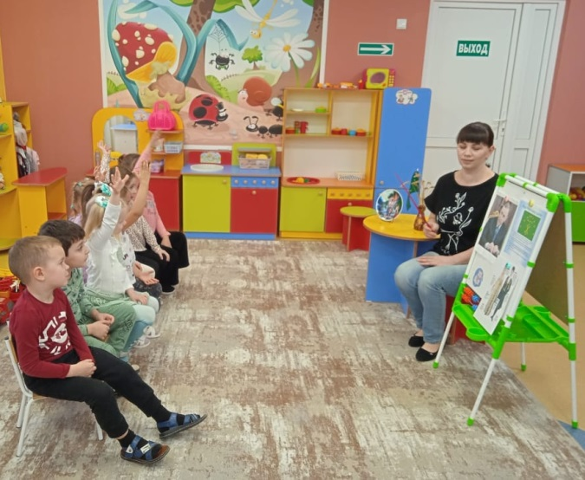
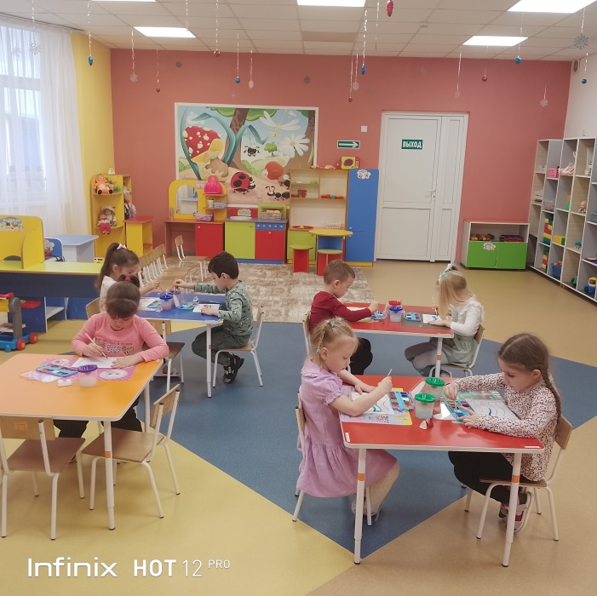
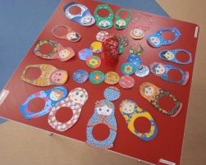
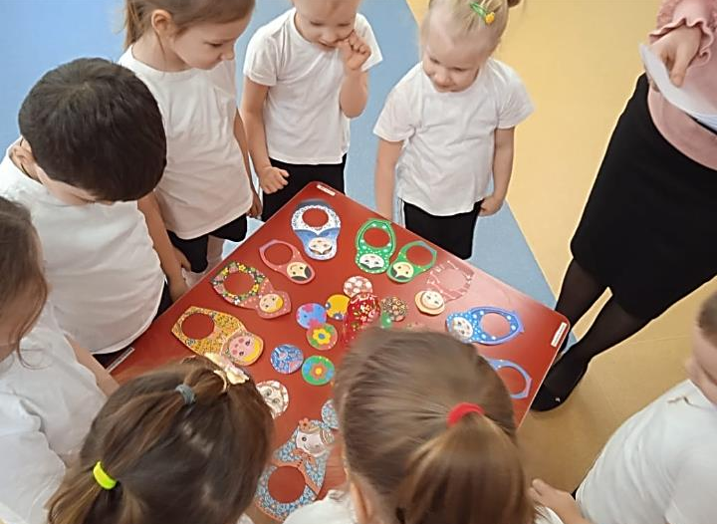
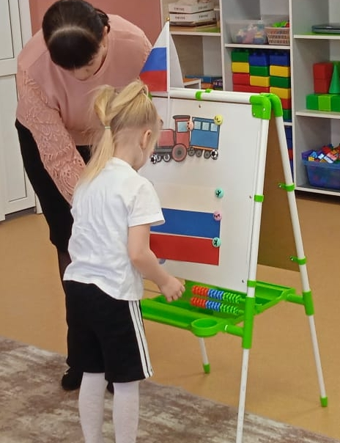

Знакомство с символикой

Slide 6
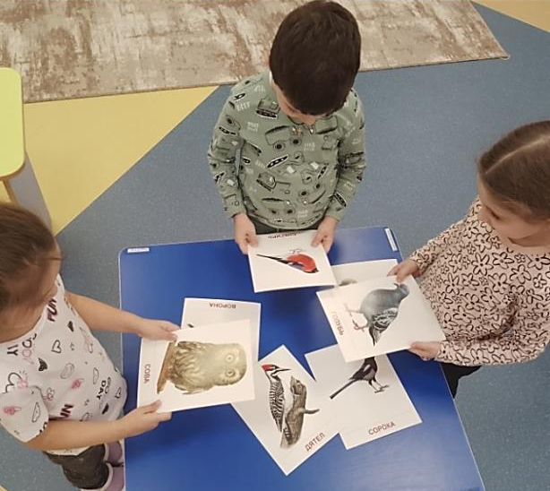
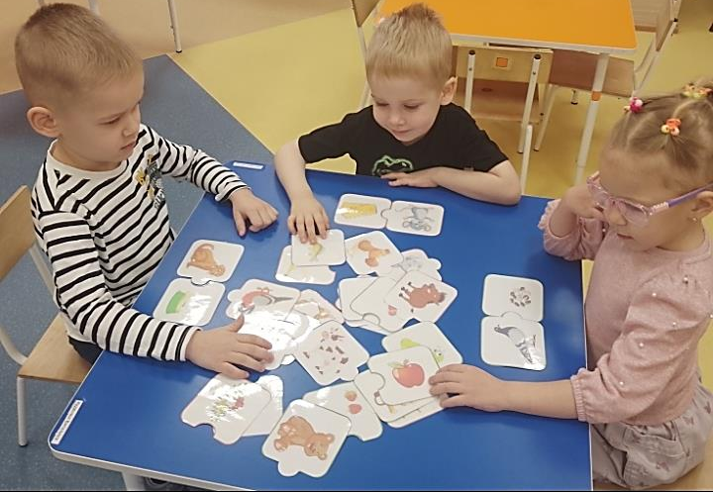
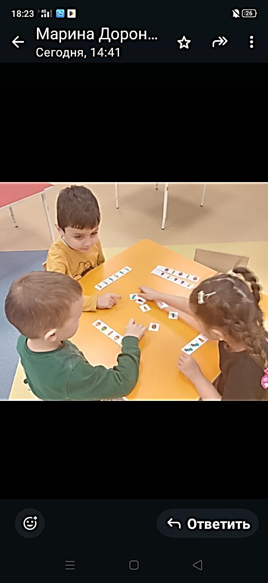
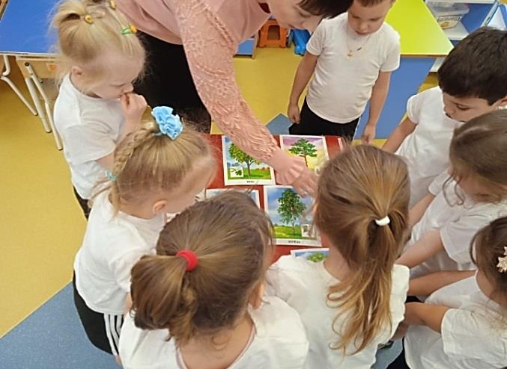
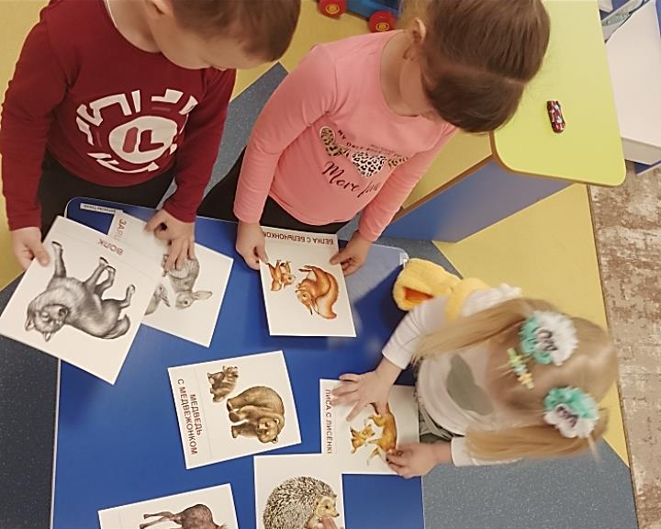
ПРИРОДА РОДИНЫ МОЕЙ

Slide 7
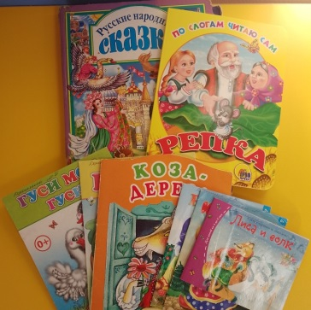
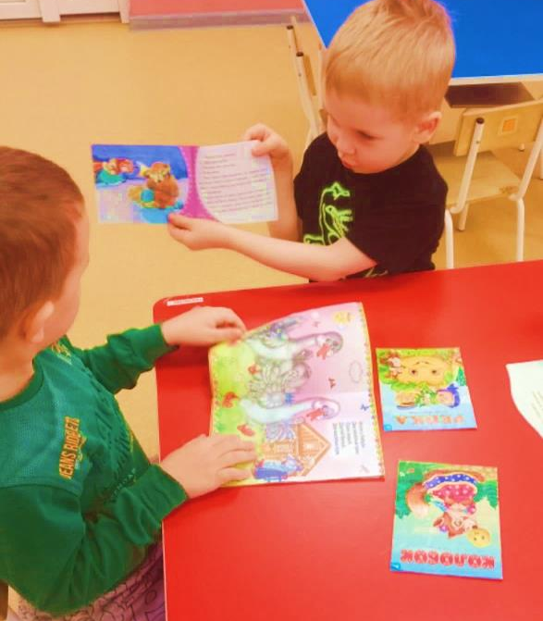

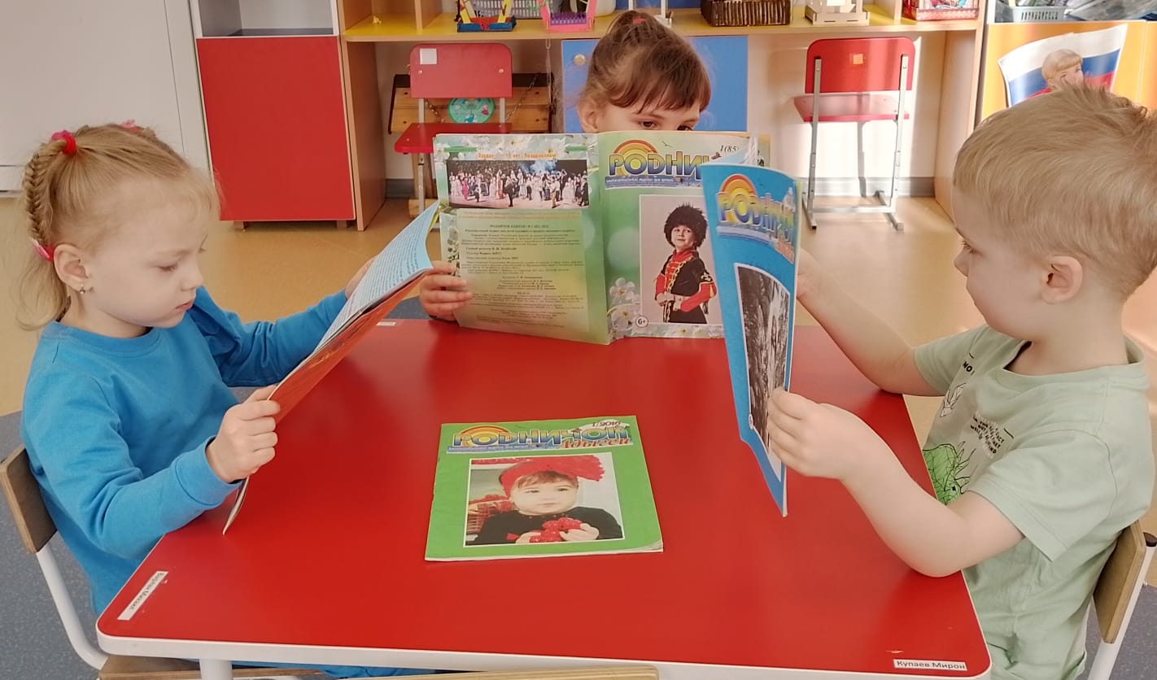
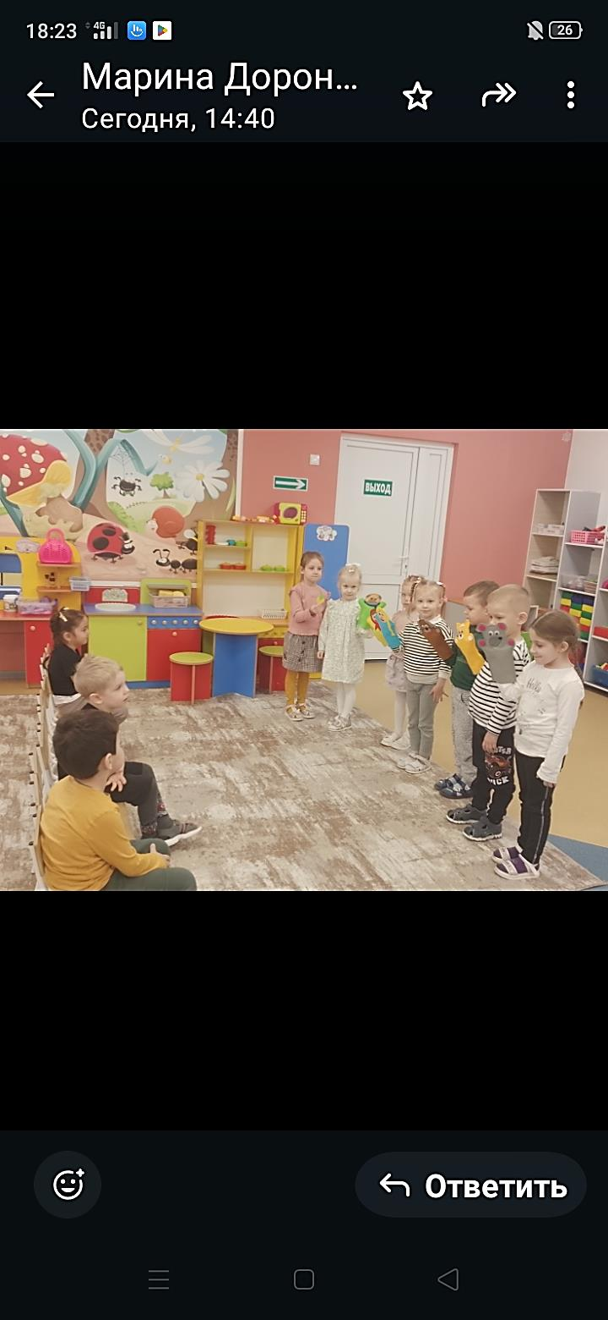
НАРОДНАЯ МУДРОСТЬ СКАЗКИ

Slide 8

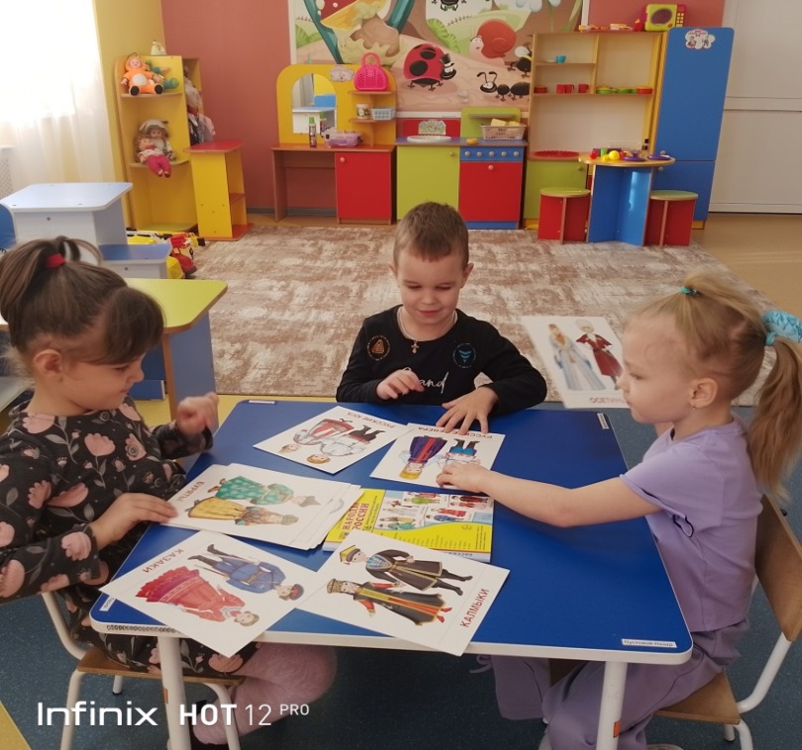
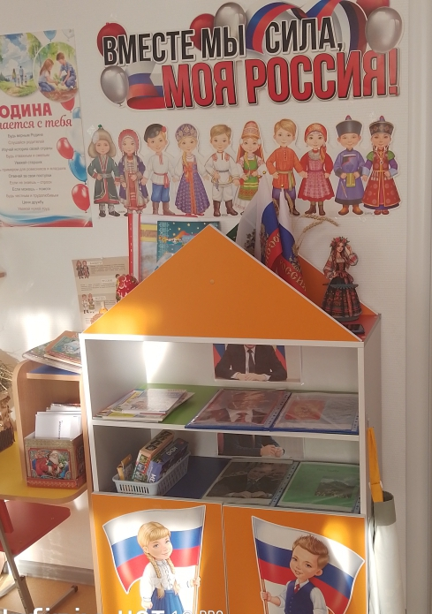
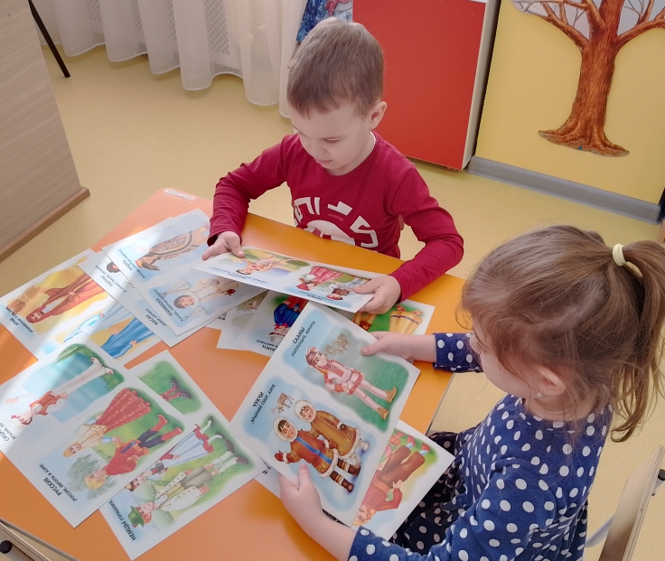
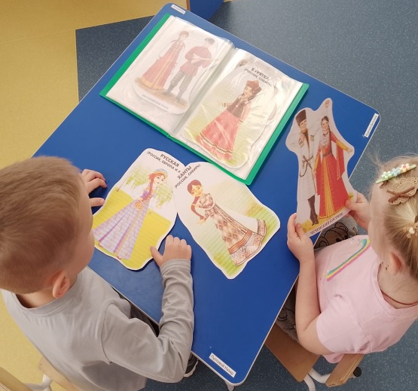
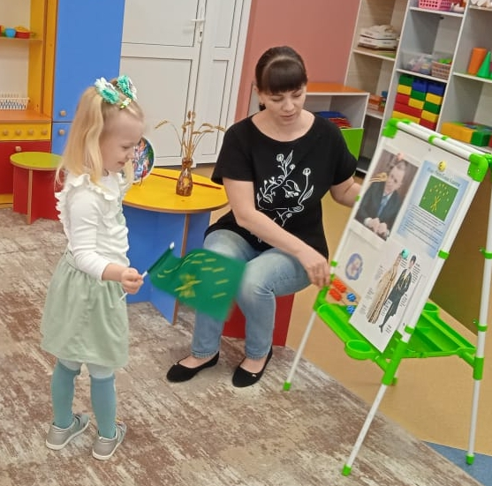

Slide 9
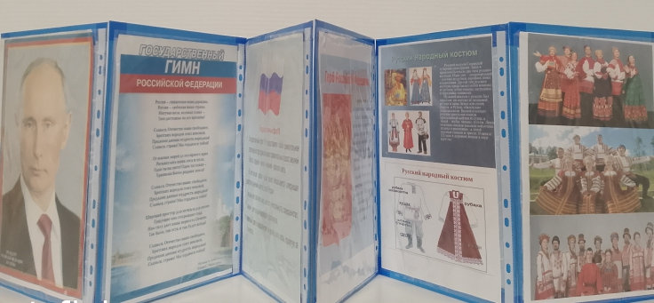
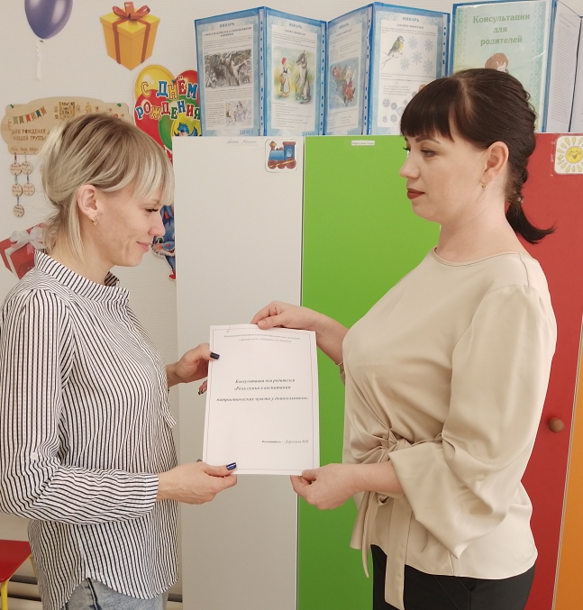
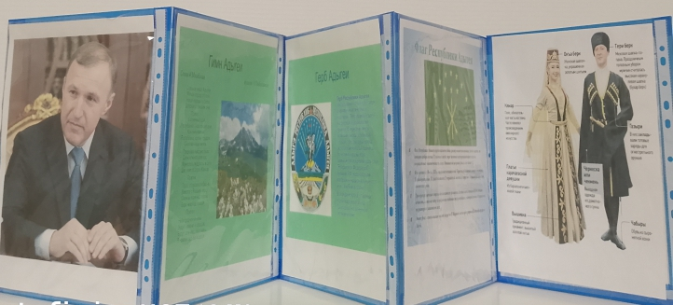

ВЗАИМОДЕЙСТВИЕ С СЕМЬЕЙ

Slide 10

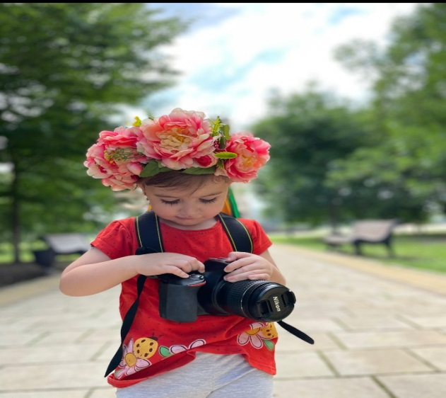
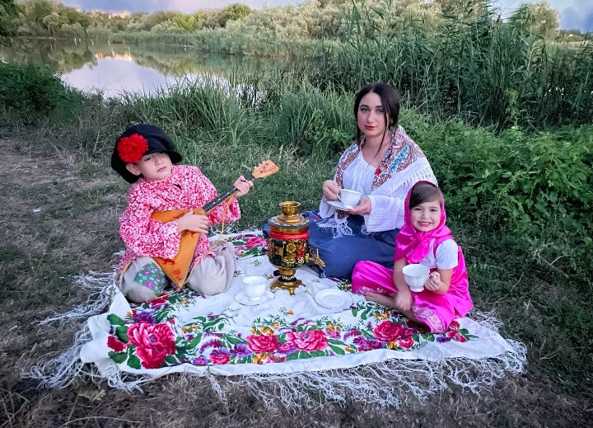
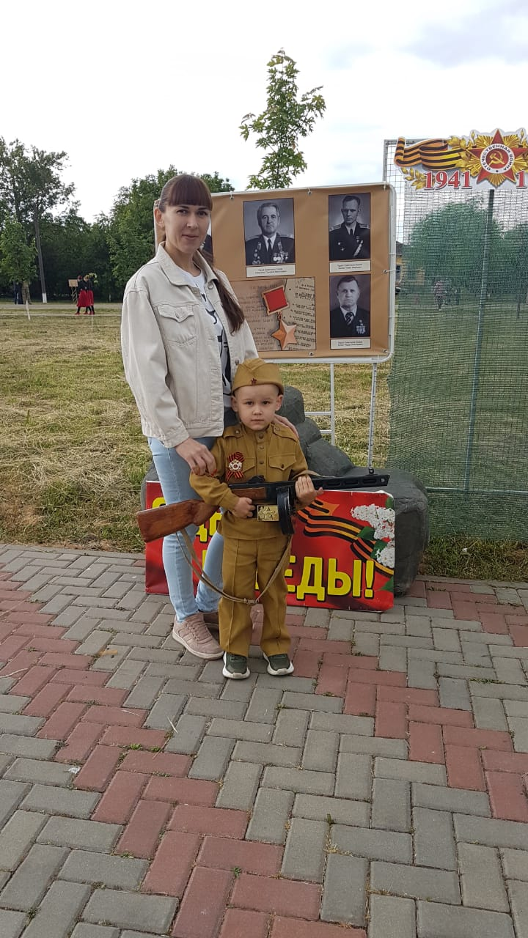
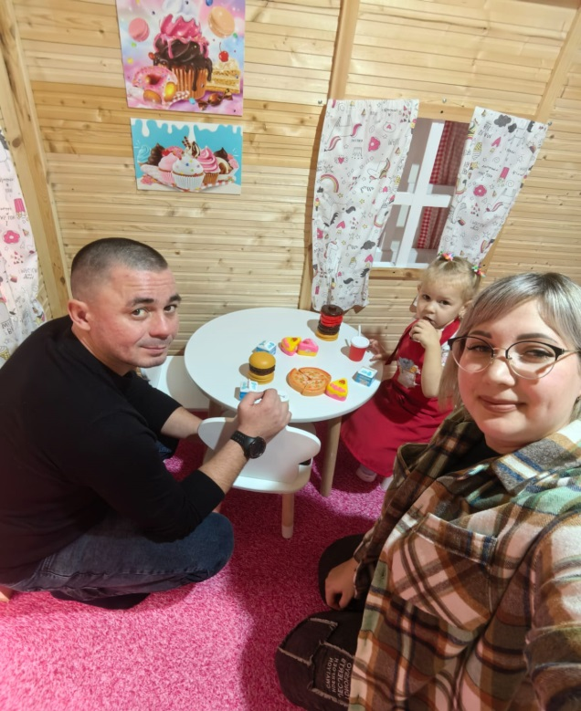
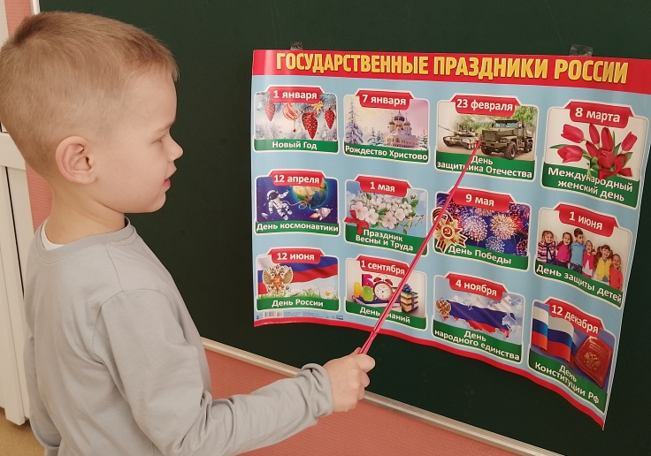
Традиции

Slide 11
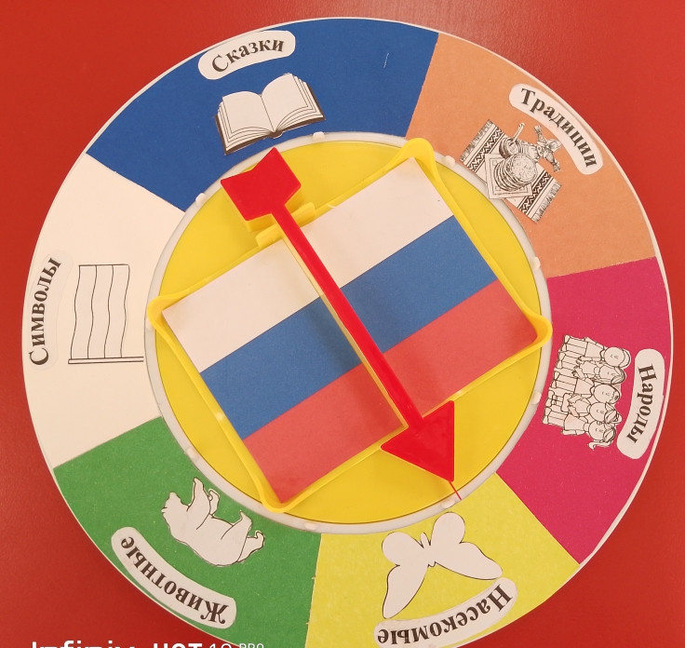
ДИДАКТИЧЕСКАЯ ИГРА «ЛЮБИ И ЗНАЙ РОДНОЙ СВОЙ КРАЙ»

Slide 12


